Slide 1
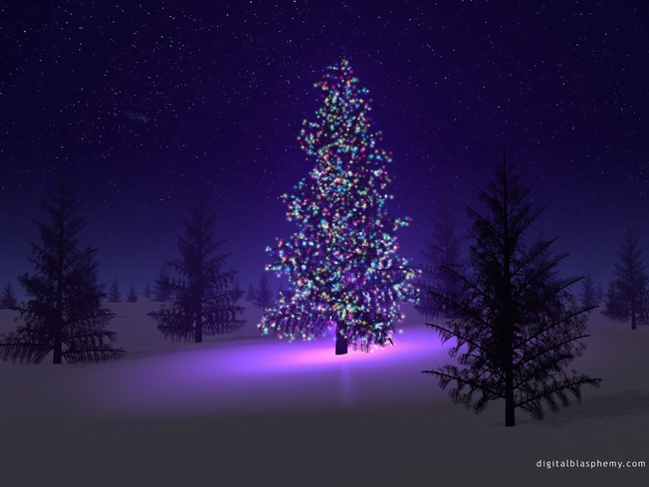
齐来崇拜
O Come,all Ye Faithful

Slide 2
O Come, all ye faithful,
joyful and triumphant,
O come ye, O come ye to Bethlehem;
come and behold Him
Born the King of angels.
O come, let us adore Him,(3x),
Christ the Lord.

Slide 3
O Yea, Lord, we greet Thee,
Born this happy morning;
O Jesus, to Thee be all glory given;
Word of the Father,
Now in flesh appearing.
O come, let us adore Him,(3x)
Christ the Lord

Slide 4
ចូរមកពួកអ្នកស្មោះត្រង់
ដោយច្រៀងបទថ្វាយព្រះអង្គ
ចូរអ្នកដល់ភូមិបេដ្លេហិម​
មានចិត្តអរសប្បាយ

Slide 5
មកមើលបុត្រាព្រះ​
ដែលសង្រ្គោះមនុស្សទាំងឡាយ
ចូរអ្នកថ្វាយបង្គំ​(៣ដង)
ព្រះគ្រីស្ទជាម្ចាស់

Slide 6
បុត្រនោះជាព្រះពិតមែនពន្លឺ…
ស្ថានសួគ៌មែនទែន
ព្រះអង្គម្ចាស់ទ្រង់មកប្រសូត
ដោយសារនាងព្រហ្មចារីនី…

Slide 7
ព្រោះមានព្រះហឬទ័យ
ស្រឡាញ់មនុស្សនៅលោកិ៍យ ចូលថ្វាយបង្គំ…ព្រះអង្គ(៣ដង)
ព្រះគ្រីស្ទជាម្ចាស់

Slide 8
齐 来， 忠 信 圣 徒，
qi lai, zhong xin shen tu,
大 家 喜乐 盈 盈，
da jia xi le ying ying,
齐 来，一齐来，
qi lai , yi qi lai,

Slide 9
大 家 上 伯 利 恒;
da jia shang Bo li heng;
来 朝 见 圣 婴，
lai chao jian Sheng Ying,
天 使 君 王 降 生。
tian shi Jun Wang jiang sheng.

Slide 10
齐来 崇 拜
qi lai chong bai
我 救 主,(3x)
wo Jiu Zhu,(3x)
耶稣 基督.
Yesu Jidu.

Slide 11
我 众 虔 诚 恭 贺，
wo zhong qian cheng gong he,
救 主 今 日 降 生，
Jiu Zhu jin ri jiang sheng,
荣 耀， 众 荣 耀，
rong yao, zhong rong yao,

Slide 12
全 归 於 主 圣 名；
quan gui yu Zhu sheng ming;
大 哉 父 真 道，
da zai Fu zhen dao,
在 肉 身 中 显 明。
zai rou shen zhong xian ming.

Slide 13
齐 来 崇 拜
qi lai chong bai
我 救 主，（3x ）
wo Jiu Zhu, （3x ）
耶稣 基督。
Yesu Jidu.

